Slide 1
插入，归并，快排
——Harry·Sun（XDU）

Slide 2
快排
所谓快排，就是我们以整个数组的最后一个元素为X为标致，整个数组从第一个元素到n-1个元素都和这个X去比较，然后整个数组分为四个区域，分别为ABCD，其中：
D就是元素X。
C就是还没有匹配到的元素。
B就是大于X的元素
A是小于X的元素。
这样看来可以有很多的变种，比如把数组第一个元素选择为X，把A用于存放大于X，B用于存放小于X等等。
然后就是迭代思想。
这里说明一下递归和迭代的区别：递归就是自己调用自己，比如函数A一直调用函数A，迭代就是函数A不停的调用函数B。
把一次上述所示的行为不停的递归就能够做到最后实现排好序。这里需要注意的就是要把X和i+1最后互换一下，还有就是递归的结束标志要写好，最后，quick_sort需要的参数有三个，一个是数组，两个int型，表示数组开始的下标和结束的下标。

Slide 3
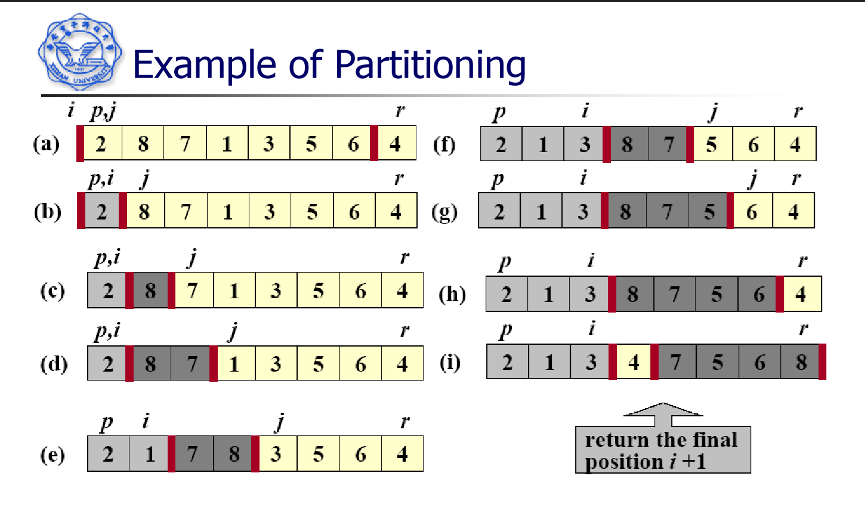

Slide 4
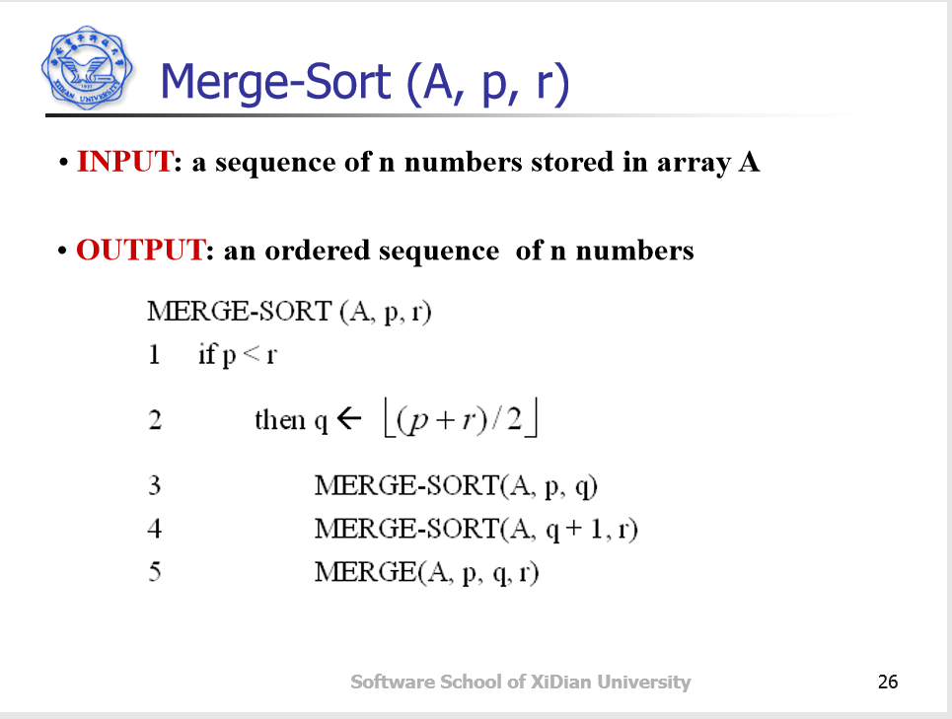
归并

Slide 5
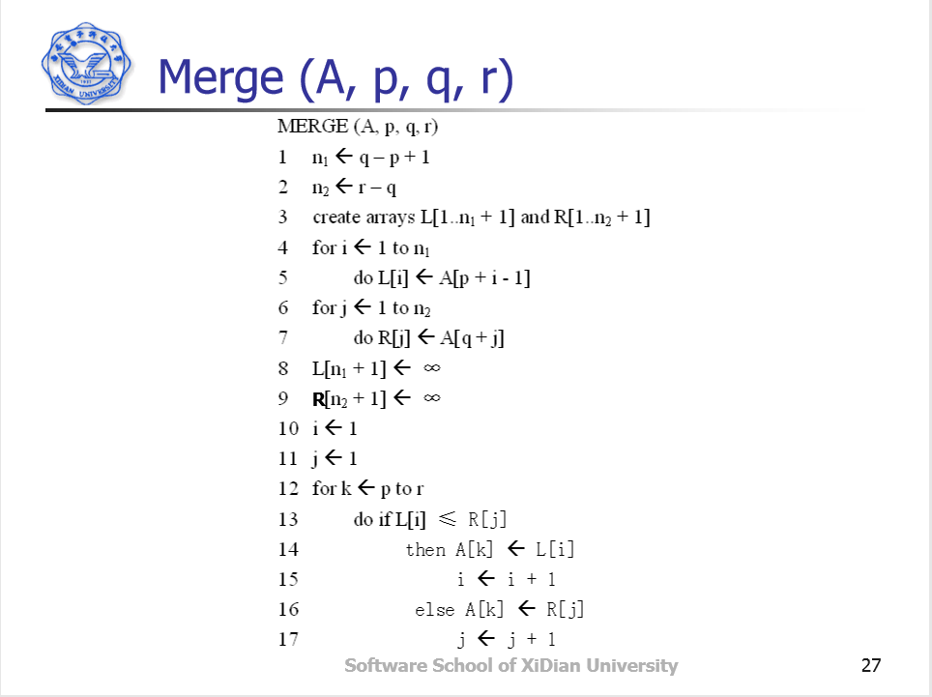
归并

